Slide 1
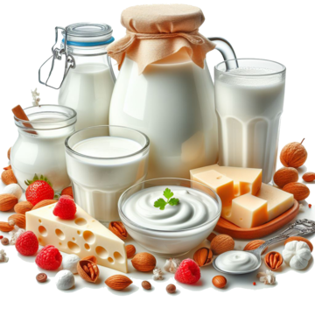
Молоко и молочные продукты

Slide 2
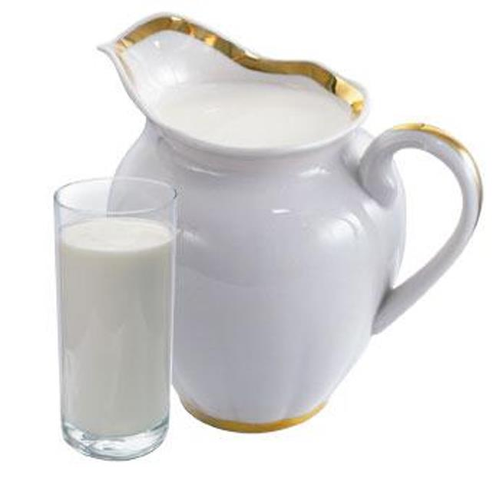
Белая водица,
Всем нам пригодится.
Из водицы белой,
Все, что хочешь, делай:
Сливки, простоквашу,
Масло в кашу нашу,
Творожок на пирожок,
Кушай, Ванюшка, дружок!

Slide 3
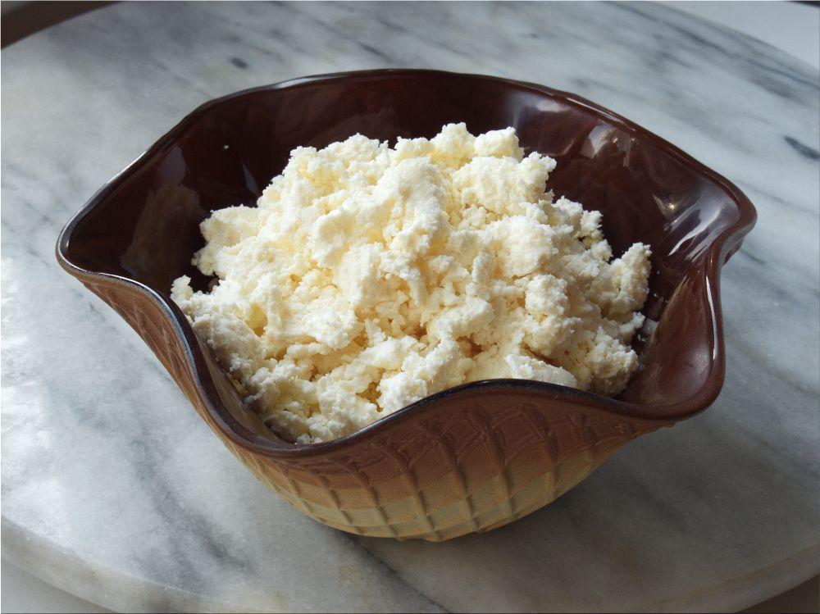
Что за белые крупинки?
Не зерно и не снежинки.
Скисло молоко — и в срок,
Получили мы ...

Slide 4
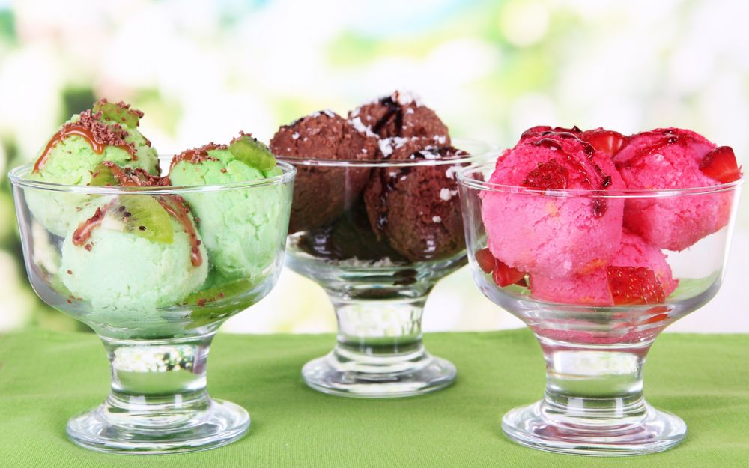
Очень любят дети
Холодок в пакете.
Холодок, холодок,
Дай лизнуть тебя разок!

Slide 5
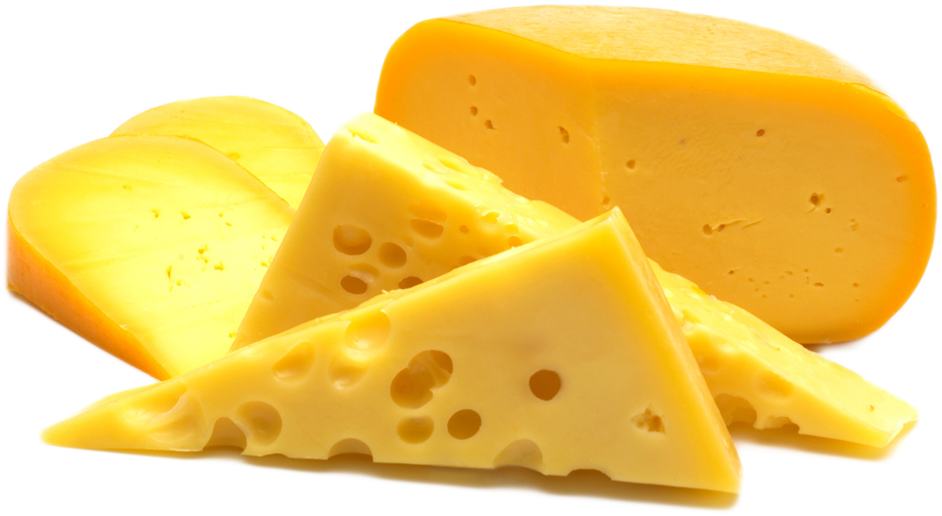
Сделан он из молока,
Но тверды его бока.
В нем так много разных дыр.
Догадались? Это ...

Slide 6
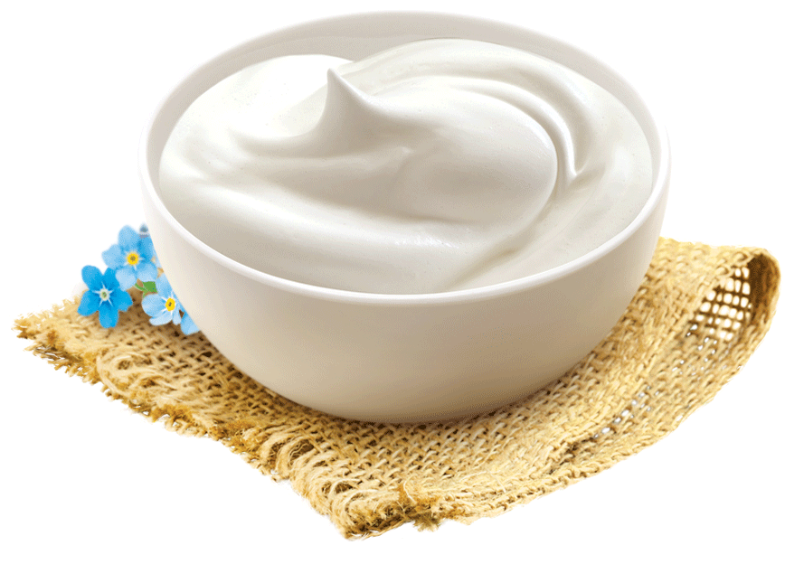
Догадайтесь, кто такая,
Белоснежная, густая?
Сливки взбили утром рано,
Чтоб была у нас ...

Slide 7
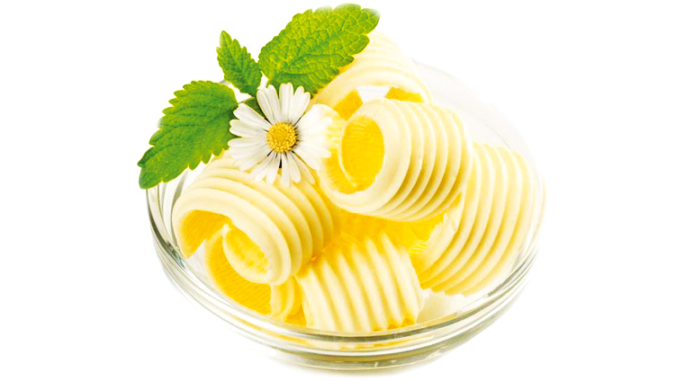
Мы на хлеб его намажем,
И добавим к разным кашам.
Кашу не испортят точно
Бело-желтые кусочки.

Slide 8
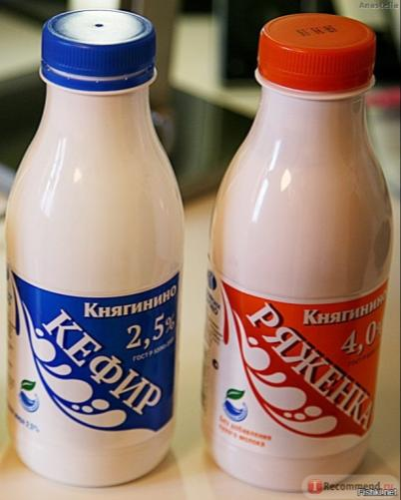
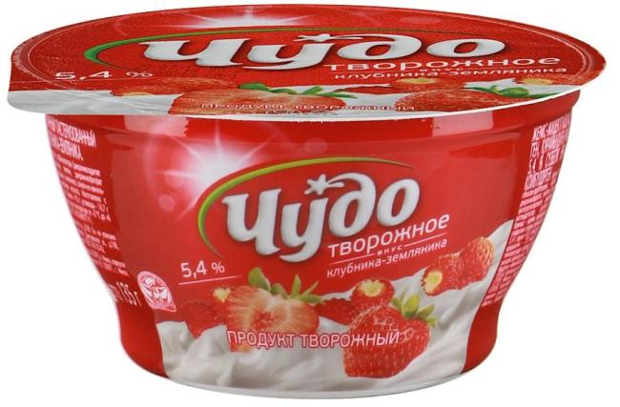
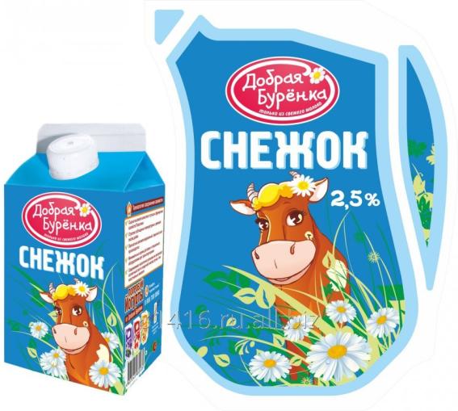


Slide 9
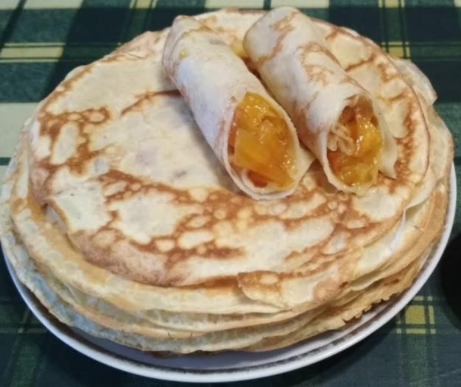
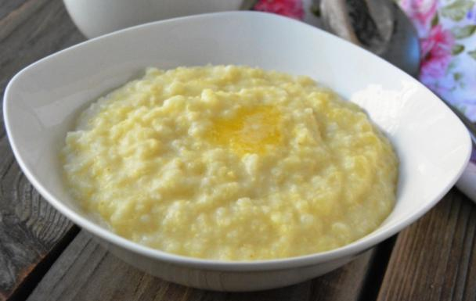
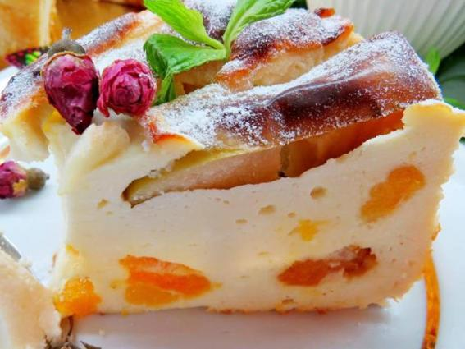
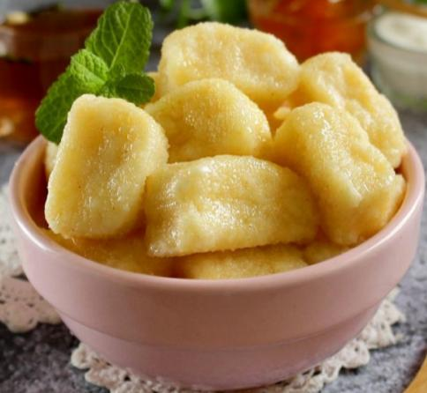

Slide 10
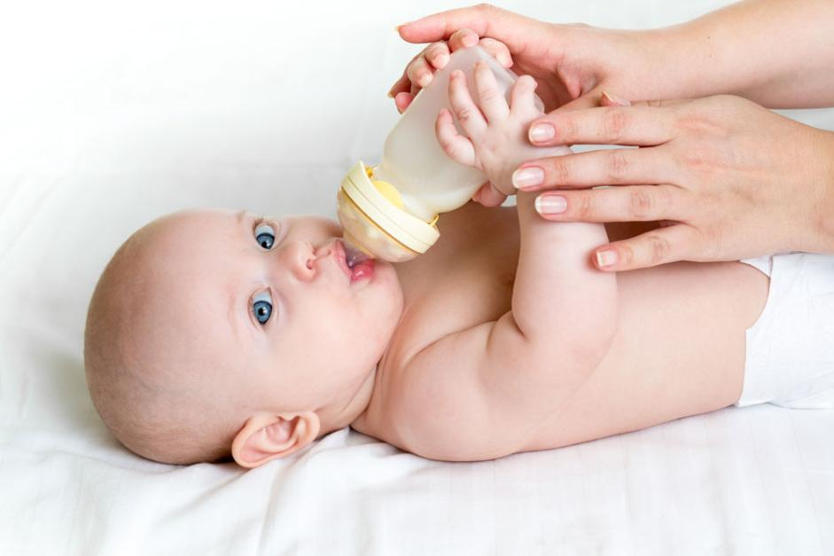
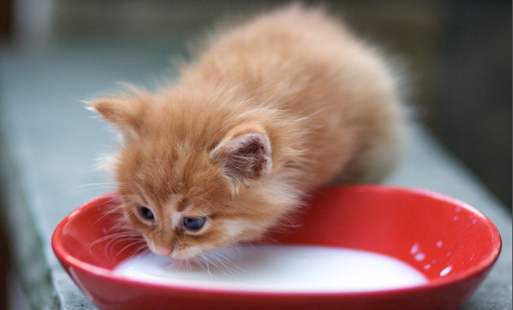

Slide 11
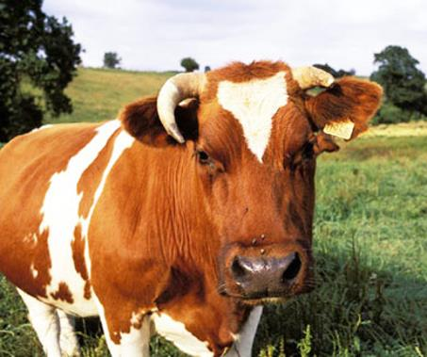
Знают взрослые и дети,
И известно всей планете,
Нет полезнее с утра –
Выпить чашку молока!
Чтобы были все здоровы,
Нам дает его …!

Slide 12
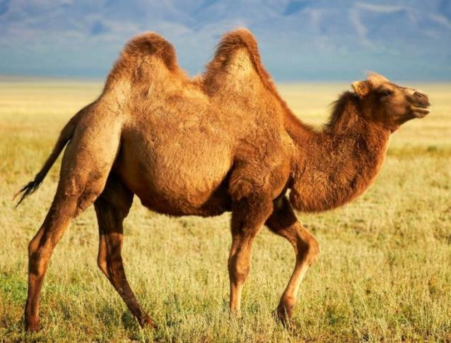
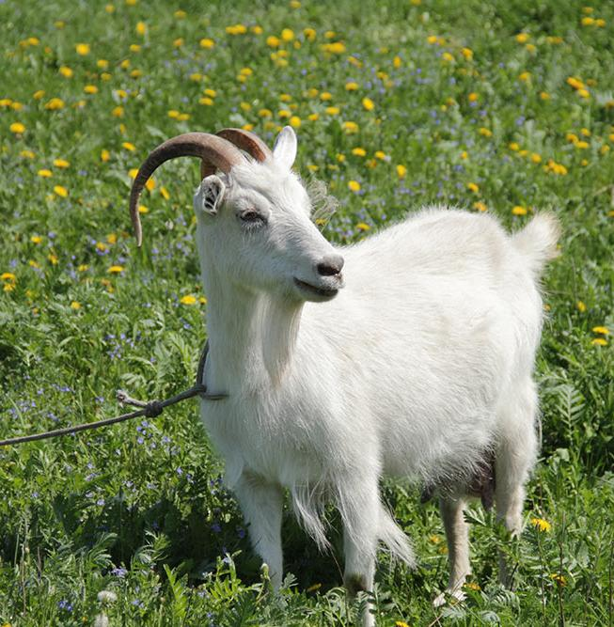
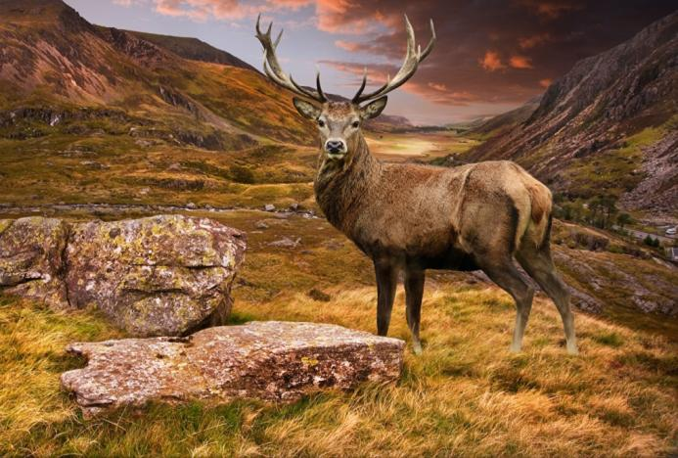
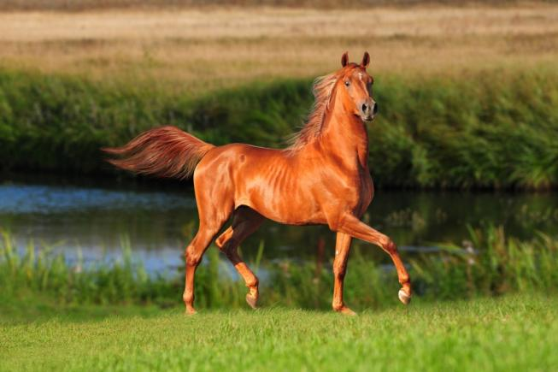

Slide 13
Дидактическая игра
«Какое молоко»
Какое молоко у козы?
Какое молоко у лошади?
Какое молоко у верблюда?
Какое молоко у коровы?
Какое молоко у оленя?

Slide 14


